Slide 1
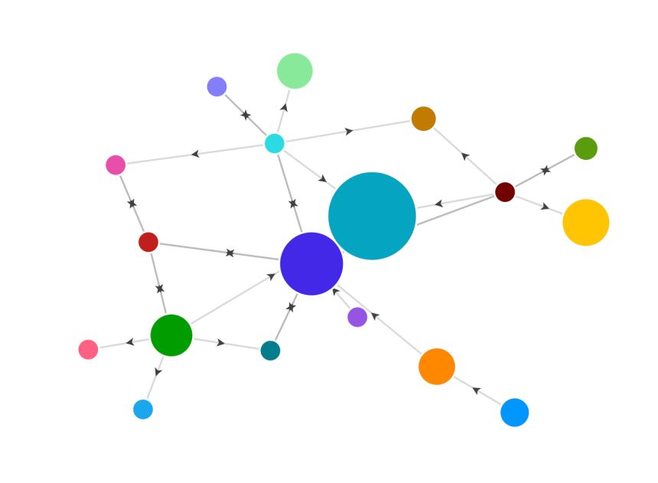
MINIMUM VERTEX COVER
AMOD 2025-2026
Gianpaolo Pestilli (0386492)

Slide 2
ROADMAP:
IDEA DEL PROGETTO
ALGORITMI CONFRONTATI
METODOLOGIA
RISULTATI PIÙ SIGNIFICATIVI
CONCLUSIONI
Gianpaolo Pestilli
1

Slide 3
ROADMAP:
IDEA DEL PROGETTO
ALGORITMI CONFRONTATI
METODOLOGIA
RISULTATI PIÙ SIGNIFICATIVI
CONCLUSIONI
Gianpaolo Pestilli
2

Slide 4
IDEA
Il progetto si pone l’obiettivo di analizzare e confrontare le performance di vari algoritmi per il problema del minimum vertex cover su grafo non orientato.
Vengono presi in esame sia la variante originale del problema che il minimum weighted vertex cover.
Gianpaolo Pestilli
3

Slide 5
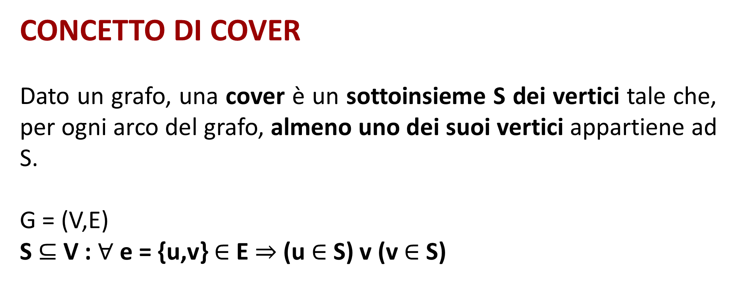
CONCETTO DI COVER
Dato un grafo, una cover è un sottoinsieme S dei vertici tale che, per ogni arco del grafo, almeno uno dei suoi vertici appartiene ad S.
G = (V,E)
S $⊆$ V : $∀$ e = {u,v} $∈$ E $⇒$ (u $∈$ S) v (v $∈$ S)
Gianpaolo Pestilli
4

Slide 6
COVER MINIMA
Sottoinsieme S di cardinalità minima
Sottoinsieme S di peso totale minore
Peso totale = somma dei pesi di tutti i vertici presenti nella cover
Gianpaolo Pestilli
5

Slide 7
ROADMAP:
IDEA DEL PROGETTO
ALGORITMI CONFRONTATI
METODOLOGIA
RISULTATI PIÙ SIGNIFICATIVI
CONCLUSIONI
Gianpaolo Pestilli
6

Slide 8
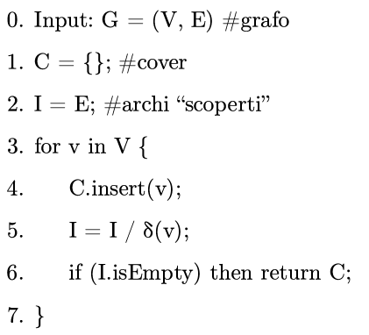
VERTEX COVER NON PESATO
Algoritmo 1 (si parte da un vertice qualsiasi)
Gianpaolo Pestilli
7

Slide 9
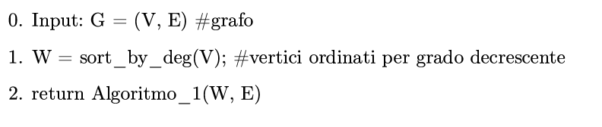
VERTEX COVER NON PESATO
Algoritmo 2 (si ordinano i vertici per grado decrescente)
Gianpaolo Pestilli
8

Slide 10
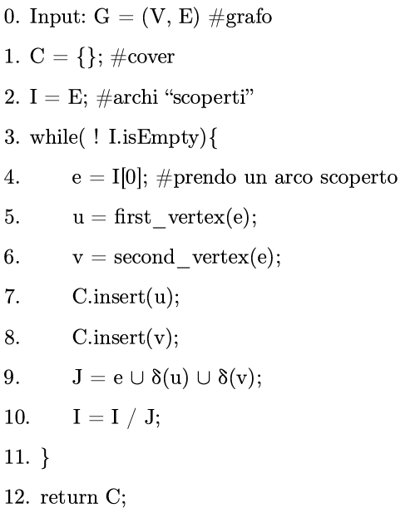
VERTEX COVER NON PESATO
Algoritmo 3 (basato sul matching massimale)
Gianpaolo Pestilli
9

Slide 11
VERTEX COVER NON PESATO
Algoritmo 4 (doubling and rounding down)
Doubling and rounding down effettuato dopo aver risolto:
Rilassamento lineare
Rilassamento lineare con odd cycle inequalities
Gianpaolo Pestilli
10

Slide 12
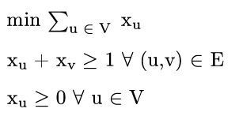
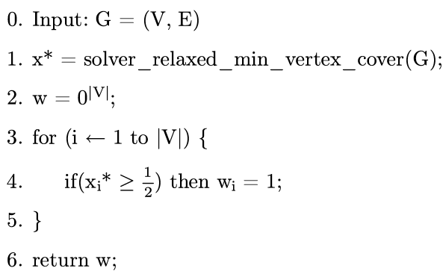
VERTEX COVER NON PESATO
Algoritmo 4 (doubling and rounding down)
Gianpaolo Pestilli
11

Slide 13
VERTEX COVER NON PESATO
Algoritmo 4 (doubling and rounding down)
Doubling and rounding down effettuato dopo aver risolto:
Rilassamento lineare
Rilassamento lineare con odd cycle inequalities
Gianpaolo Pestilli
12

Slide 14
ODD CYCLE INEQUALITIES
Concetto: in un grafo G = (V, E), S è una cover solo se V / S è un set indipendente (non ammette coppie di vertici adiacenti). Inoltre, a partire da un ciclo di lunghezza dispari (2k+1), non è possibile scegliere più di k vertici senza che ci sia almeno una coppia di vertici adiacenti tra quelli selezionati.
Osservazione: da un ciclo di 2k+1 vertici, massimo k possono formare un set indipendente, i restanti k+1 formeranno una cover.
Gianpaolo Pestilli
13

Slide 15
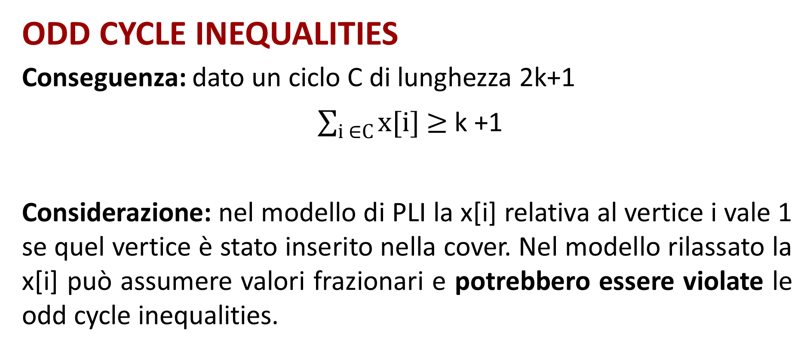
ODD CYCLE INEQUALITIES
Conseguenza: dato un ciclo C di lunghezza 2k+1
$\sum_{i ∈C}{x[i]}$ $≥$ k +1
Considerazione: nel modello di PLI la x[i] relativa al vertice i vale 1 se quel vertice è stato inserito nella cover. Nel modello rilassato la x[i] può assumere valori frazionari e potrebbero essere violate le odd cycle inequalities.
Gianpaolo Pestilli
14

Slide 16
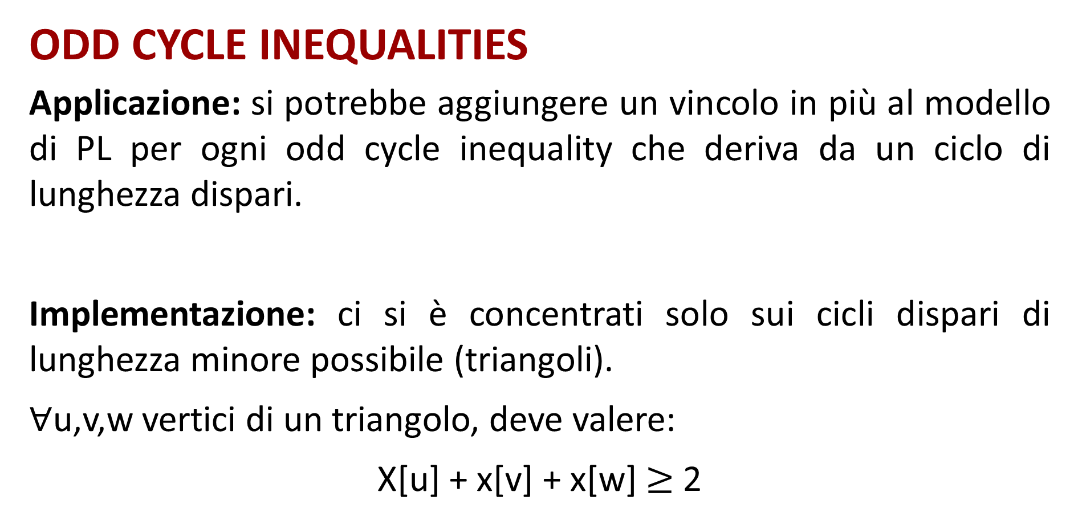
ODD CYCLE INEQUALITIES
Applicazione: si potrebbe aggiungere un vincolo in più al modello di PL per ogni odd cycle inequality che deriva da un ciclo di lunghezza dispari.
Implementazione: ci si è concentrati solo sui cicli dispari di lunghezza minore possibile (triangoli).
$∀$u,v,w vertici di un triangolo, deve valere:
X[u] + x[v] + x[w] $≥$ 2
Gianpaolo Pestilli
15

Slide 17
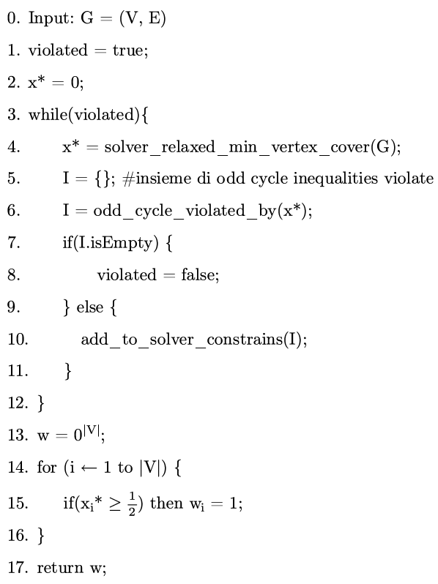
VERTEX COVER NON PESATO
Algoritmo 4 (doubling and rounding down con odd cycle inequalities)
Gianpaolo Pestilli
16

Slide 18
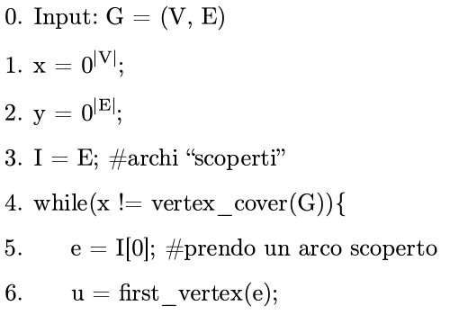
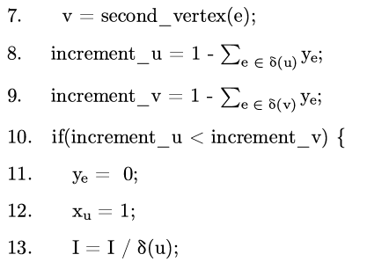
VERTEX COVER NON PESATO
Algoritmo 5 (basato sul duale del rilassamento lineare)
Gianpaolo Pestilli
17

Slide 19
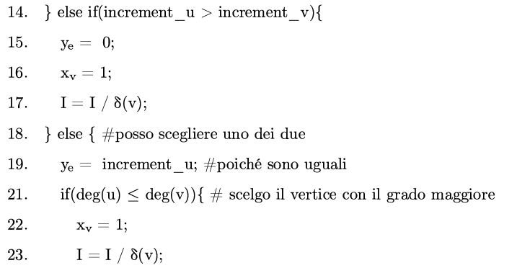
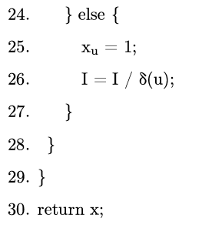
VERTEX COVER NON PESATO
Algoritmo 5 (basato sul duale del rilassamento lineare)
Gianpaolo Pestilli
18

Slide 20
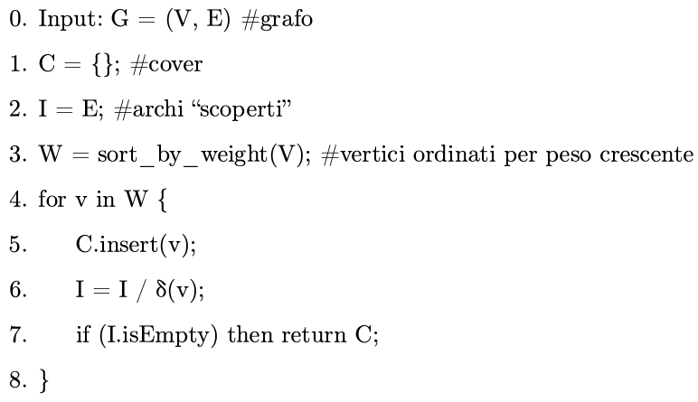
VERTEX COVER PESATO
Algoritmo 1 (si ordinano i vertici per peso crescente)
Gianpaolo Pestilli
19

Slide 21
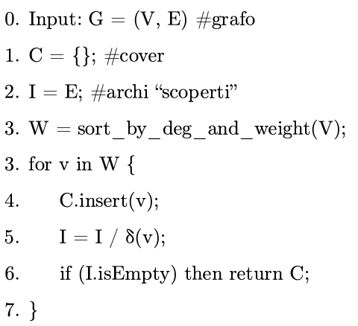
VERTEX COVER PESATO
Algoritmo 2 (si ordinano i vertici per rapporto peso/grado crescente)
Gianpaolo Pestilli
20

Slide 22
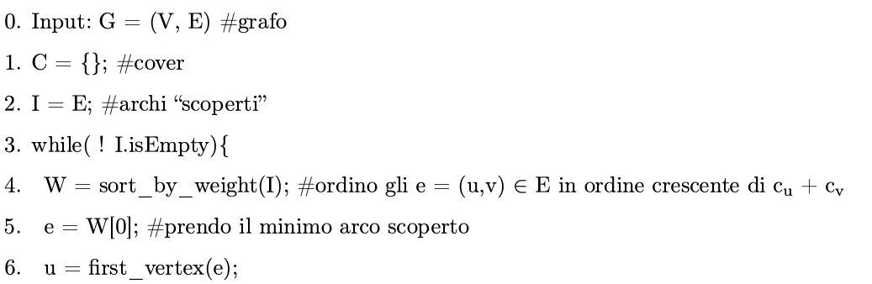
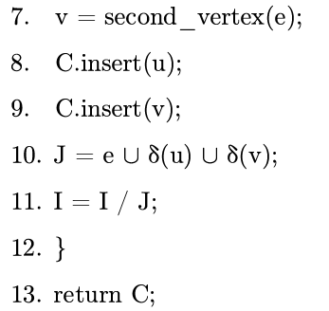
VERTEX COVER PESATO
Algoritmo 3 (si ordinano gli archi per costo)
Gianpaolo Pestilli
21

Slide 23
VERTEX COVER PESATO
Algoritmo 4 (doubling and rounding down)
Doubling and rounding down effettuato dopo aver risolto:
Rilassamento lineare
Rilassamento lineare con odd cycle inequalities
Gianpaolo Pestilli
22

Slide 24
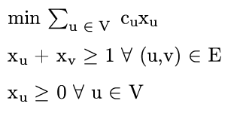
VERTEX COVER PESATO
Algoritmo 4 (doubling and rounding down)
Gianpaolo Pestilli
23

Slide 25
VERTEX COVER PESATO
Algoritmo 4 (doubling and rounding down)
Doubling and rounding down effettuato dopo aver risolto:
Rilassamento lineare
Rilassamento lineare con odd cycle inequalities
Gianpaolo Pestilli
24

Slide 26
VERTEX COVER PESATO
Algoritmo 4 (doubling and rounding down con odd cycle inequalities)
Gianpaolo Pestilli
25

Slide 27
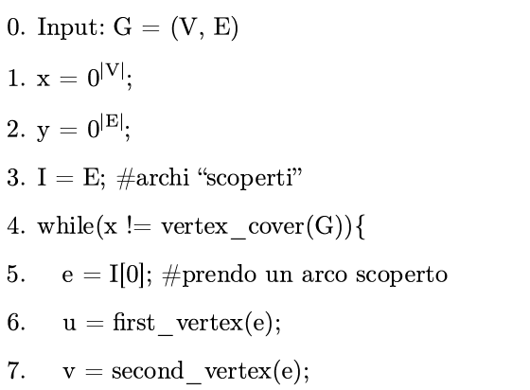
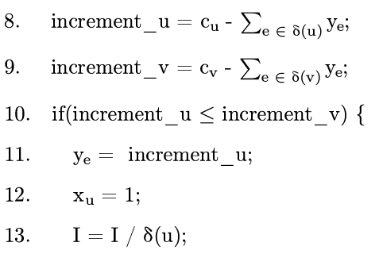
VERTEX COVER PESATO
Algoritmo 5 (basato sul duale del rilassamento lineare)
Gianpaolo Pestilli
26

Slide 28
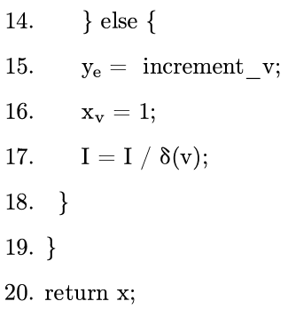
VERTEX COVER PESATO
Algoritmo 5 (basato sul duale del rilassamento lineare)
Gianpaolo Pestilli
27

Slide 29
ROADMAP:
IDEA DEL PROGETTO
ALGORITMI CONFRONTATI
METODOLOGIA
RISULTATI PIÙ SIGNIFICATIVI
CONCLUSIONI
Gianpaolo Pestilli
28

Slide 30
CLASSI DI ISTANZE
Minimum vertex cover
Minimum weighted vertex cover
Gianpaolo Pestilli
29

Slide 31
CLASSI DI ISTANZE
Minimum vertex cover
Minimum weighted vertex cover
Gianpaolo Pestilli
29

Slide 32
CLASSI DI ISTANZE
Minimum vertex cover
Numero di vertici
Densità del grafo
Grado massimo di un vertice
Gianpaolo Pestilli
30

Slide 33
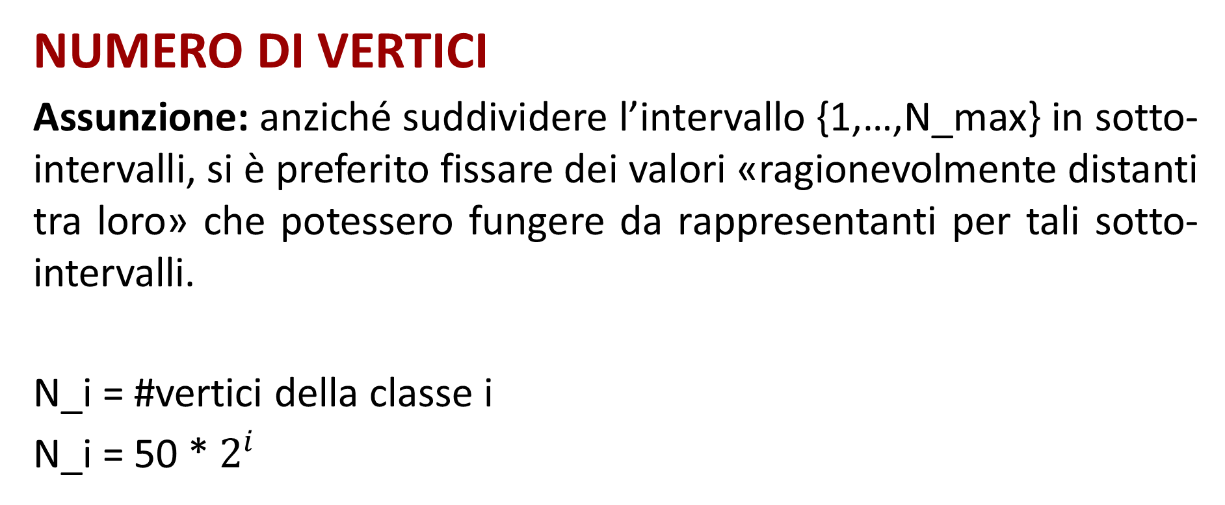
NUMERO DI VERTICI
Assunzione: anziché suddividere l’intervallo {1,…,N_max} in sotto-intervalli, si è preferito fissare dei valori «ragionevolmente distanti tra loro» che potessero fungere da rappresentanti per tali sotto-intervalli.
N_i = #vertici della classe i
N_i = 50 * $2^{i}$
Gianpaolo Pestilli
31

Slide 34
NUMERO DI VERTICI
Classi:
50
100
200
400
800
Gianpaolo Pestilli
32

Slide 35
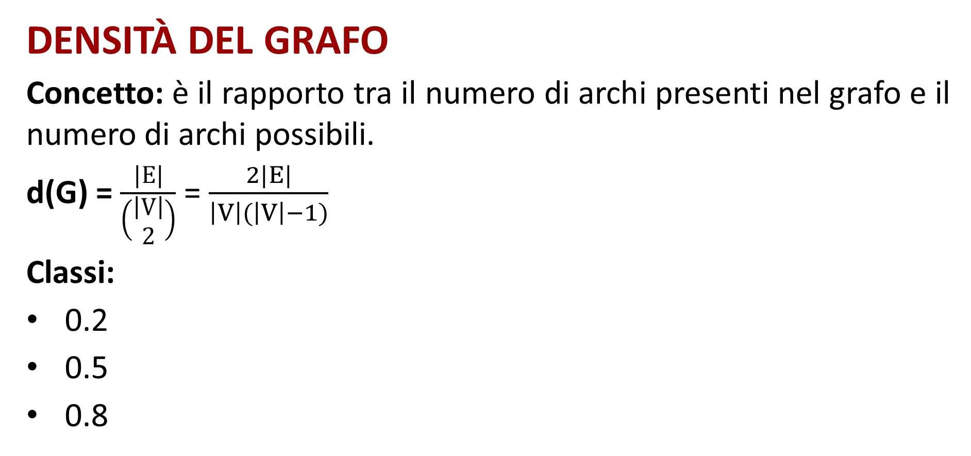
DENSITÀ DEL GRAFO
Concetto: è il rapporto tra il numero di archi presenti nel grafo e il numero di archi possibili.
d(G) = $\frac{|E|}{\left(\begin{matrix}\left|V\right| \\ 2\end{matrix}\right)}$ = $\frac{2|E|}{\left|V\right|(\left|V\right|−1)}$
Classi:
0.2
0.5
0.8
Gianpaolo Pestilli
33

Slide 36
GRADO MASSIMO DI UN VERTICE
Assunzione: anziché utilizzare il grado massimo di un vertice (che è un valore fisso), si è cercato un modo per parametrizzarlo in funzione del numero dei vertici e degli archi del grafo.
Osservazione: non è tanto di interesse il valore in sé del grado massimo di un vertice, quanto lo «sbilanciamento» del grafo e la disposizione dei vertici di grado maggiore rispetto a quelli di grado inferiore.
Gianpaolo Pestilli
34

Slide 37
GRADO MASSIMO DI UN VERTICE
Rapporto grado massimo-medio: è il rapporto tra il grado massimo tra tutti i vertici e la media del grado di tutti i vertici del grafo.
Classi:
1 (omogeneità assoluta)
Tra 1.2 e 1.6 (leggero sbilanciamento)
Maggiore di 2 (sbilanciamento evidente)
Gianpaolo Pestilli
35

Slide 38
CLASSI DI ISTANZE
Minimum vertex cover
Minimum weighted vertex cover
Gianpaolo Pestilli
36

Slide 39
CLASSI DI ISTANZE
Minimum weighted vertex cover
Numero di vertici
Densità del grafo
Variabilità dei pesi dei vertici
Correlazione tra grado e peso di un vertice
Gianpaolo Pestilli
37

Slide 40
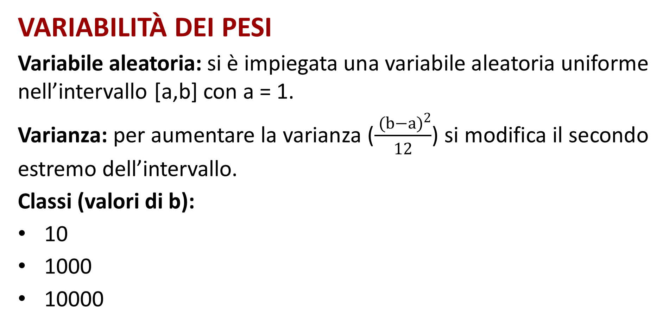
VARIABILITÀ DEI PESI
Variabile aleatoria: si è impiegata una variabile aleatoria uniforme nell’intervallo [a,b] con a = 1.
Varianza: per aumentare la varianza ($\frac{ ({b−a)}^{2}}{12}$) si modifica il secondo estremo dell’intervallo.
Classi (valori di b):
10
1000
10000
Gianpaolo Pestilli
38

Slide 41
CORRELAZIONE TRA GRADO E PESO DI UN VERTICE
Classi (in base al coefficiente di Spearman):
-1 (correlazione monotona decrescente)
0 (nessuna correlazione)
1 (correlazione monotona crescente)
Gianpaolo Pestilli
39

Slide 42
OTTIMIZZAZIONI NEL CODICE
Il codice implementato non mappa perfettamente lo pseudocodice fornito, in quanto sono state fatte alcune considerazioni in termini di ottimizzazione per diminuire il tempo di calcolo e impiegare meno memoria.
Gianpaolo Pestilli
40

Slide 43
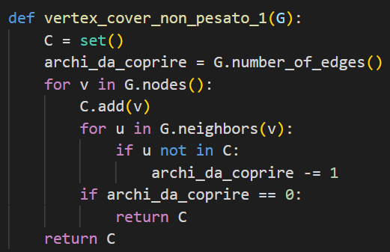
OTTIMIZZAZIONI NEL CODICE
Esempio:
Gianpaolo Pestilli
41

Slide 44
OTTIMIZZAZIONI NEL CODICE
Esempio:
Sebbene l’idea sia la stessa, rimuovere dall’insieme degli archi la stella uscente da un vertice ogni volta che questo viene inserito nella cover è subottimale rispetto a decrementare semplicemente il contatore degli archi.
Gianpaolo Pestilli
41

Slide 45

OTTIMIZZAZIONI NEL CODICE
Esempio:
Nella generazione delle odd cycle inequalities
Sebbene matematicamente andrebbe inserito il < 2, si è osservato che la tolleranza del solver è di 6 cifre decimali, per evitare loop dovuti a quantità trascurabili si è deciso di considerarne solo 3.
Gianpaolo Pestilli
42

Slide 46
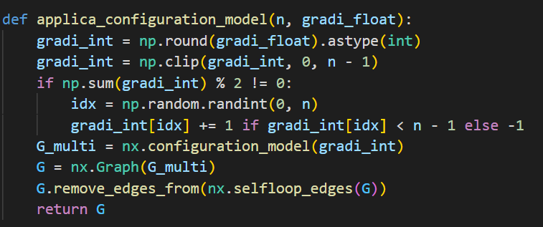
GENERAZIONE DELLE ISTANZE
Vertex cover non pesato
Gianpaolo Pestilli
43

Slide 47
GENERAZIONE DELLE ISTANZE
Vertex cover non pesato – Istruzioni che vale la pena commentare:
np.round(gradi_float).astype(int)
Arrotonda gli eventuali gradi decimali.
np.clip(gradi_int, 0, n - 1)
Forza il grado di ogni nodo ad assumere un valore compreso tra 0 e |V|- 1.
Gianpaolo Pestilli
44

Slide 48

GENERAZIONE DELLE ISTANZE
Vertex cover non pesato – Istruzioni che vale la pena commentare:
Se si sono generati dei gradi incompatibili con l’Handshaking Lemma si prende un vertice qualsiasi e se ne modifica il grado di 1.
Gianpaolo Pestilli
45

Slide 49

GENERAZIONE DELLE ISTANZE
Vertex cover non pesato – Istruzioni che vale la pena commentare:
Si costruisce il multigrafo in base ai gradi generati, si rimuovono gli archi duplicati e i self loop.
Gianpaolo Pestilli
46

Slide 50
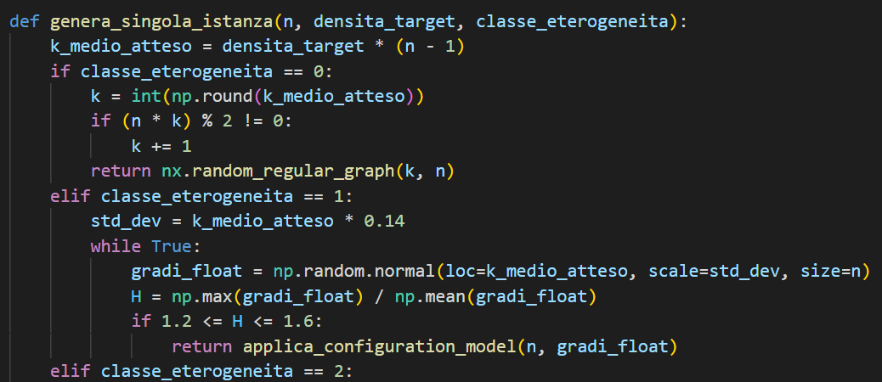
GENERAZIONE DELLE ISTANZE
Vertex cover non pesato
Gianpaolo Pestilli
47

Slide 51
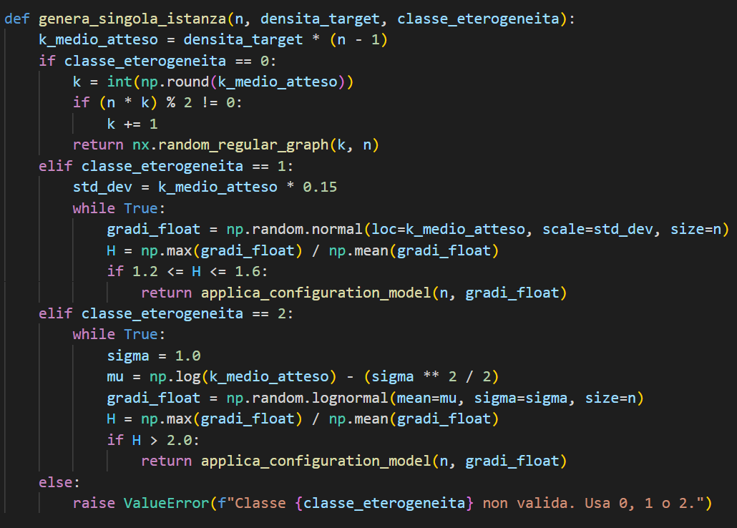
GENERAZIONE DELLE ISTANZE
Vertex cover non pesato
Gianpaolo Pestilli
48

Slide 52
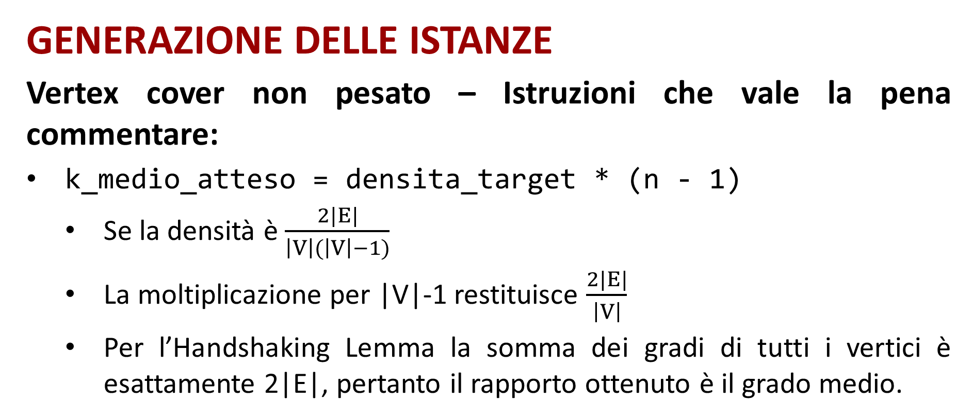
GENERAZIONE DELLE ISTANZE
Vertex cover non pesato – Istruzioni che vale la pena commentare:
k_medio_atteso = densita_target * (n - 1)
Se la densità è $\frac{2|E|}{\left|V\right|(\left|V\right|−1)}$
La moltiplicazione per |V|-1 restituisce $\frac{2|E|}{\left|V\right|}$
Per l’Handshaking Lemma la somma dei gradi di tutti i vertici è esattamente 2|E|, pertanto il rapporto ottenuto è il grado medio.
Gianpaolo Pestilli
49

Slide 53
GENERAZIONE DELLE ISTANZE
Vertex cover non pesato – Istruzioni che vale la pena commentare:
Se è si sta considerando un rapporto grado massimo/grado medio di 1 (classe 0) allora si usa la primitiva che genera un grafo di n vertici, tutti con stesso grado, pari al valore medio trovato. Da notare l’arrotondamento e la modifica del grado se si viola l’Handshaking Lemma.
Gianpaolo Pestilli
50

Slide 54
GENERAZIONE DELLE ISTANZE
Vertex cover non pesato – Istruzioni che vale la pena commentare:
Si utilizza una normale perché è una variabile aleatoria la cui varianza non si ottiene in modo matematico a partire dalla media (si può modificare a piacimento mantenendo la media fissa).
Gianpaolo Pestilli
51

Slide 55
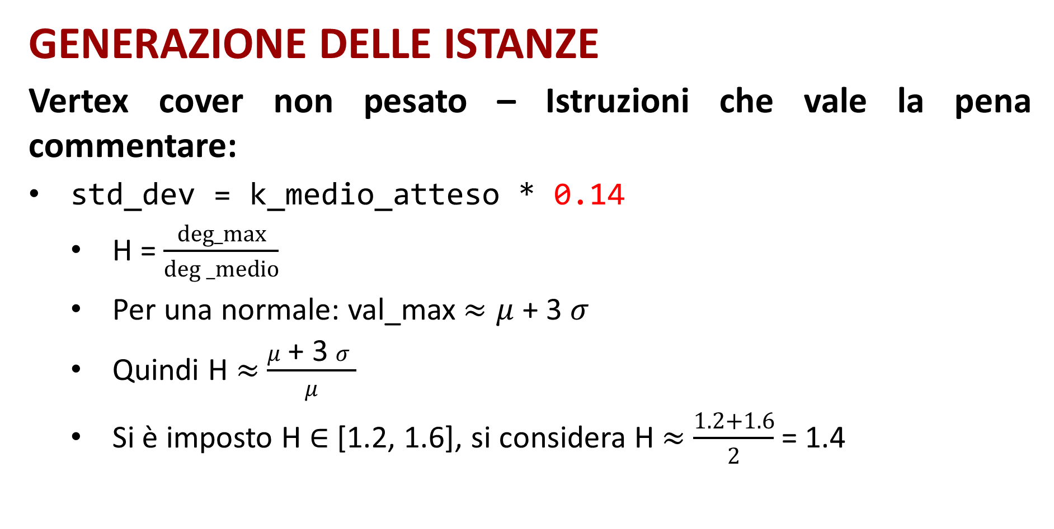
GENERAZIONE DELLE ISTANZE
Vertex cover non pesato – Istruzioni che vale la pena commentare:
std_dev = k_medio_atteso * 0.14
H = $\frac{deg_max}{deg⁡_medio}$
Per una normale: val_max$≈$ $μ$ + 3 $σ$
Quindi H $≈$ $\frac{μ\text{ + 3 }σ }{μ}$
Si è imposto H $∈$ [1.2, 1.6], si considera H $≈$ $\frac{1.2+1.6}{2}$ = 1.4
Gianpaolo Pestilli
52

Slide 56
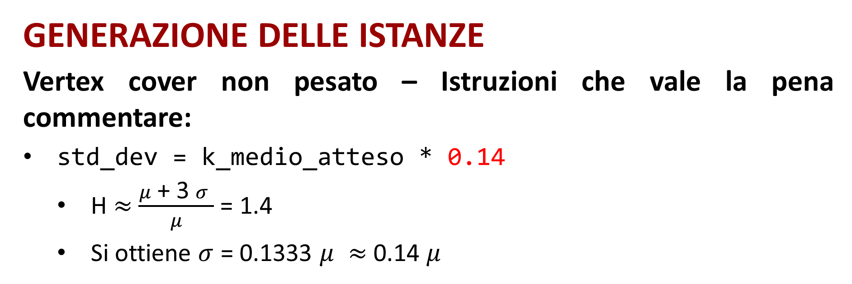
GENERAZIONE DELLE ISTANZE
Vertex cover non pesato – Istruzioni che vale la pena commentare:
std_dev = k_medio_atteso * 0.14
H $≈$ $\frac{μ\text{ + 3 }σ }{μ}$ = 1.4
Si ottiene $σ$ = 0.1333 $μ ≈$ 0.14 $μ$
Gianpaolo Pestilli
53

Slide 57
GENERAZIONE DELLE ISTANZE
Vertex cover non pesato – Istruzioni che vale la pena commentare:
H è il rapporto tra grado massimo e grado medio, ci si assicura che sia effettivamente nel range desiderato prima di restituire il grafo, altrimenti si ritenta.
Gianpaolo Pestilli
54

Slide 58
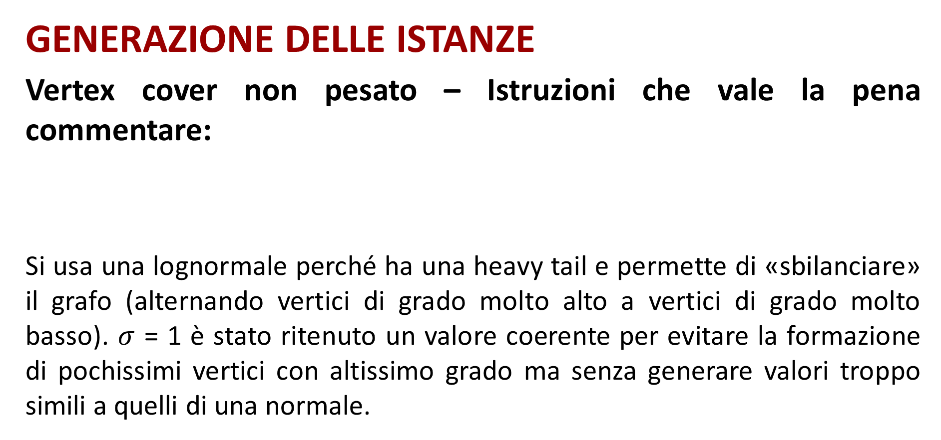
GENERAZIONE DELLE ISTANZE
Vertex cover non pesato – Istruzioni che vale la pena commentare:
Si usa una lognormale perché ha una heavy tail e permette di «sbilanciare» il grafo (alternando vertici di grado molto alto a vertici di grado molto basso). $σ$ = 1 è stato ritenuto un valore coerente per evitare la formazione di pochissimi vertici con altissimo grado ma senza generare valori troppo simili a quelli di una normale.
Gianpaolo Pestilli
55

Slide 59
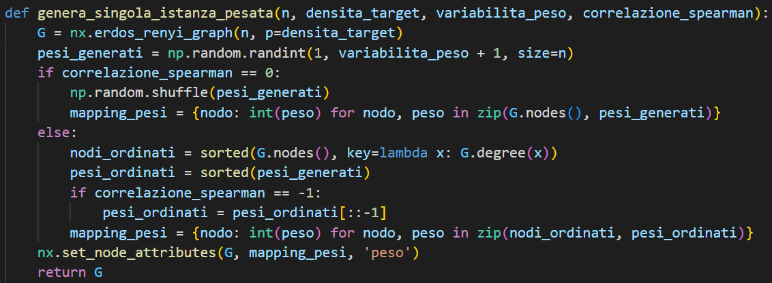
GENERAZIONE DELLE ISTANZE
Vertex cover pesato
Gianpaolo Pestilli
56

Slide 60
GENERAZIONE DELLE ISTANZE
Vertex cover pesato – Istruzioni che vale la pena commentare:
nx.erdos_renyi_graph(n, p=densita_target)
Genera un grafo dato il numero di vertici e la densità; usa la densità come probabilità per generare gli archi.
np.random.randint(1, variabilita_peso + 1, size=n)
Estrae valori da una variabile aleatoria uniforme; è stato necessario aumentare di 1 il valore del secondo parametro perché la funzione genera nativamente valori nell’intervallo [primo_parametro, secondo_parametro).
Gianpaolo Pestilli
57

Slide 61
SVOLGIMENTO - 1
Classi di istanze da testare: incrociando i criteri di partizionamento precedentemente definiti (densità, eterogeneità del grado, ecc.), si ottengono per combinazione tutte le classi di test oggetto del progetto.
Solver scelto: Gurobi con licenza accademica (ritenuto il migliore per problemi relativi ai grafi).
Gianpaolo Pestilli
58

Slide 62
SVOLGIMENTO - 2
Risultati effettivamente riportati: di seguito solo i risultati più interessanti osservati. Per l’elenco completo dei risultati:
https://github.com/gianpaolo-pestilli/amod_project.git
Risoluzione del timeout: se il solver va in timeout prima di trovare l’ottimo, si seleziona il miglior lower bound trovato fino a quel momento e si usa per calcolare il rapporto di approssimazione.
Gianpaolo Pestilli
59

Slide 63
SVOLGIMENTO - 3
Crash del solver nel calcolo dell’ottimo: se Gurobi riporta errori su una specifica istanza, quella viene ignorata poiché non si ha a disposizione alcun lower bound con cui fare confronti.
Algoritmi valutati in base a:
Rapporto di approssimazione medio
Tempo di esecuzione medio
Gianpaolo Pestilli
60

Slide 64
RUN EFFETTUATI
Minimum vertex cover
Minimum weighted vertex cover
Gianpaolo Pestilli
61

Slide 65
RUN EFFETTUATI
Minimum vertex cover
5*3*3 = 45 classi
Per ogni istanza il solver viene utilizzato in 3 algoritmi
Tempo limite del solver = 10 secondi
Numero di istanze per classe = 10
Tempo di esecuzione massimo = 3.75 ore
Gianpaolo Pestilli
62

Slide 66
RUN EFFETTUATI
Minimum vertex cover
Minimum weighted vertex cover
Gianpaolo Pestilli
63

Slide 67
RUN EFFETTUATI
Minimum weighted vertex cover
5*3*3*3 = 135 classi
Per ogni istanza il solver viene utilizzato in 3 algoritmi
Tempo limite del solver = 10 secondi
Numero di istanze per classe = 10
Tempo di esecuzione massimo = 11.25 ore
Gianpaolo Pestilli
64

Slide 68

RUN EFFETTUATI
Minimum weighted vertex cover
5*3*3*3 = 135 classi
Per ogni istanza il solver viene utilizzato in 3 algoritmi
Tempo limite del solver = 10 secondi
Numero di istanze per classe = 10
Tempo di esecuzione massimo = 11.25 ore
Gianpaolo Pestilli
64

Slide 69
RUN REALMENTE EFFETTUATI
Minimum weighted vertex cover
5*3*3*3 = 135 classi
Per ogni istanza il solver viene utilizzato in 3 algoritmi
Tempo limite del solver
8 secondi per PLI e PLI rilassato
10 secondi per PLI rilassato + ODI
Gianpaolo Pestilli
65

Slide 70
RUN REALMENTE EFFETTUATI
Minimum weighted vertex cover
Numero di istanze per classe = 5
Tempo di esecuzione massimo = 4.875 ore
Gianpaolo Pestilli
66

Slide 71
RUN REALMENTE EFFETTUATI
Minimum weighted vertex cover
Numero di istanze per classe = 5
Tempo di esecuzione massimo = 4.875 ore
Conseguenze: il numero ridotto di istanze potrebbe produrre risultati meno significativi.
Gianpaolo Pestilli
66

Slide 72
ROADMAP:
IDEA DEL PROGETTO
ALGORITMI CONFRONTATI
METODOLOGIA
RISULTATI PIÙ SIGNIFICATIVI
CONCLUSIONI
Gianpaolo Pestilli
67

Slide 73
RISULTATI OTTENUTI – VERTEX COVER NON PESATO
Miglior algoritmo
Algoritmo basato sul duale
Rapporto di approssimazione medio sempre < 1.25
Eccelle per classi con eterogeneità 2
Sbilanciamento evidente
Gianpaolo Pestilli
68

Slide 74
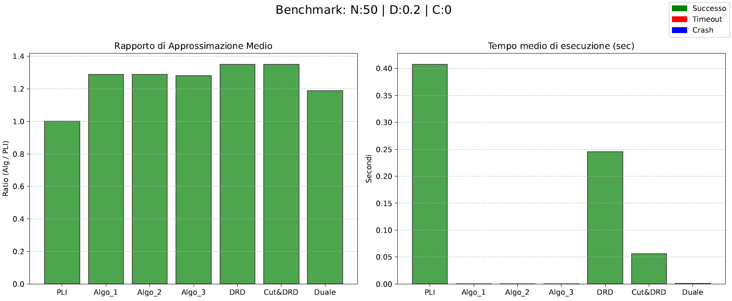
RISULTATI OTTENUTI – VERTEX COVER NON PESATO
Miglior algoritmo
Gianpaolo Pestilli
69

Slide 75
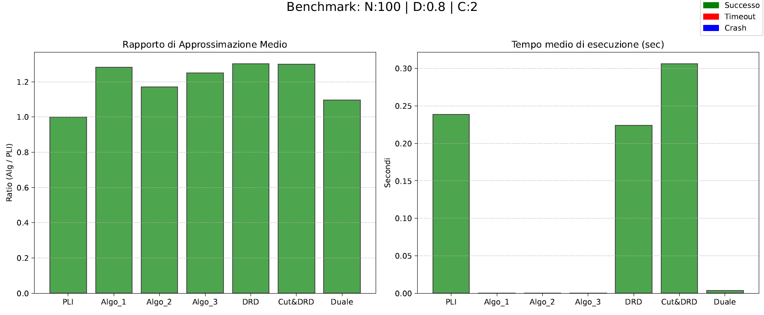
RISULTATI OTTENUTI – VERTEX COVER NON PESATO
Miglior algoritmo
Gianpaolo Pestilli
70

Slide 76
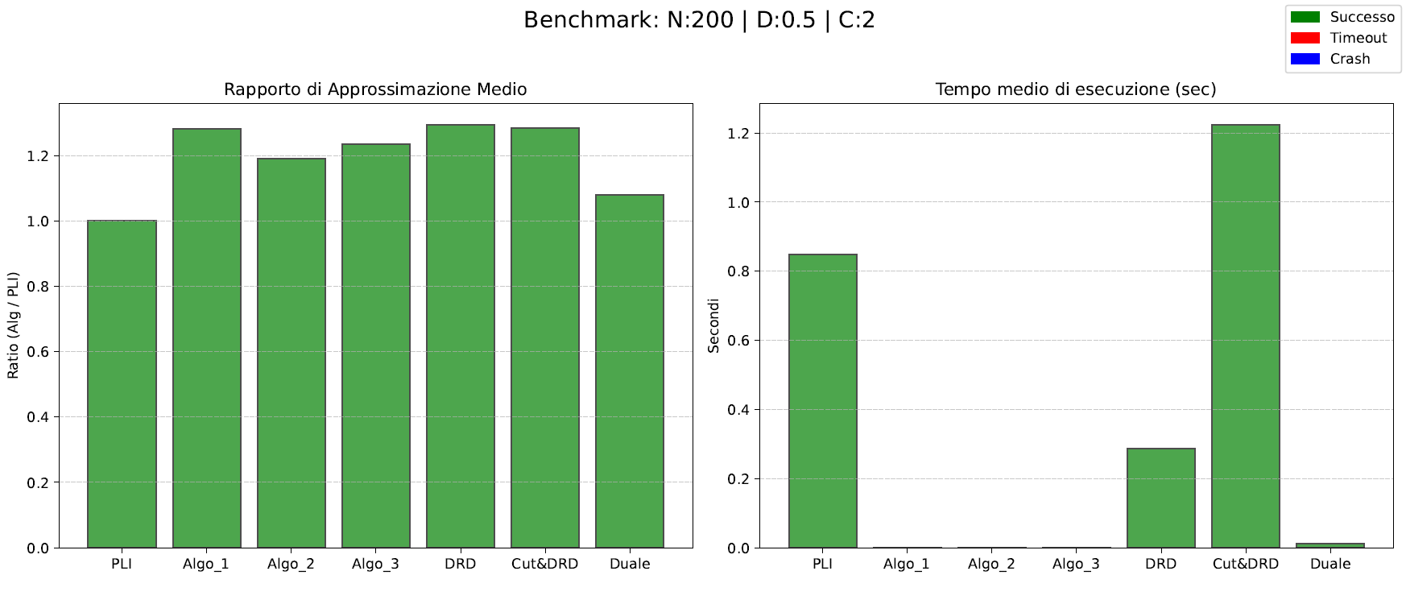
RISULTATI OTTENUTI – VERTEX COVER NON PESATO
Miglior algoritmo
Gianpaolo Pestilli
71

Slide 77
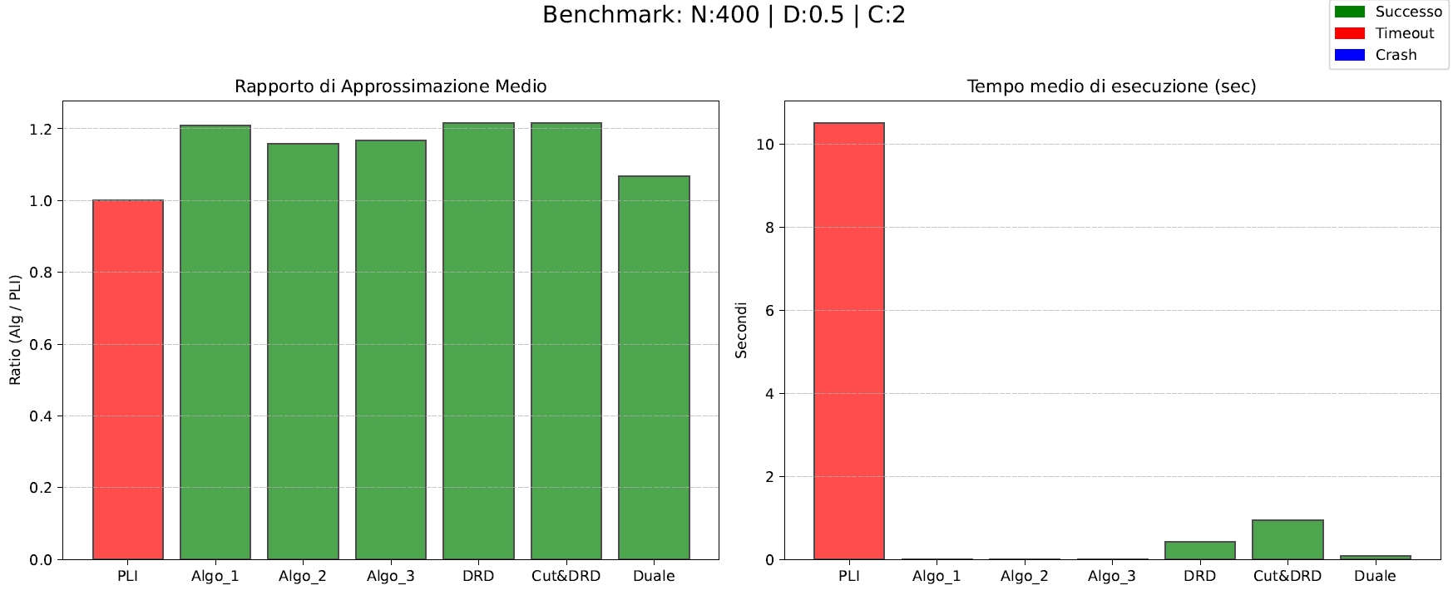
RISULTATI OTTENUTI – VERTEX COVER NON PESATO
Miglior algoritmo (anche in caso di timeout)
Gianpaolo Pestilli
72

Slide 78

RISULTATI OTTENUTI – VERTEX COVER NON PESATO
Miglior algoritmo (anche in caso di timeout)
Gianpaolo Pestilli
73

Slide 79
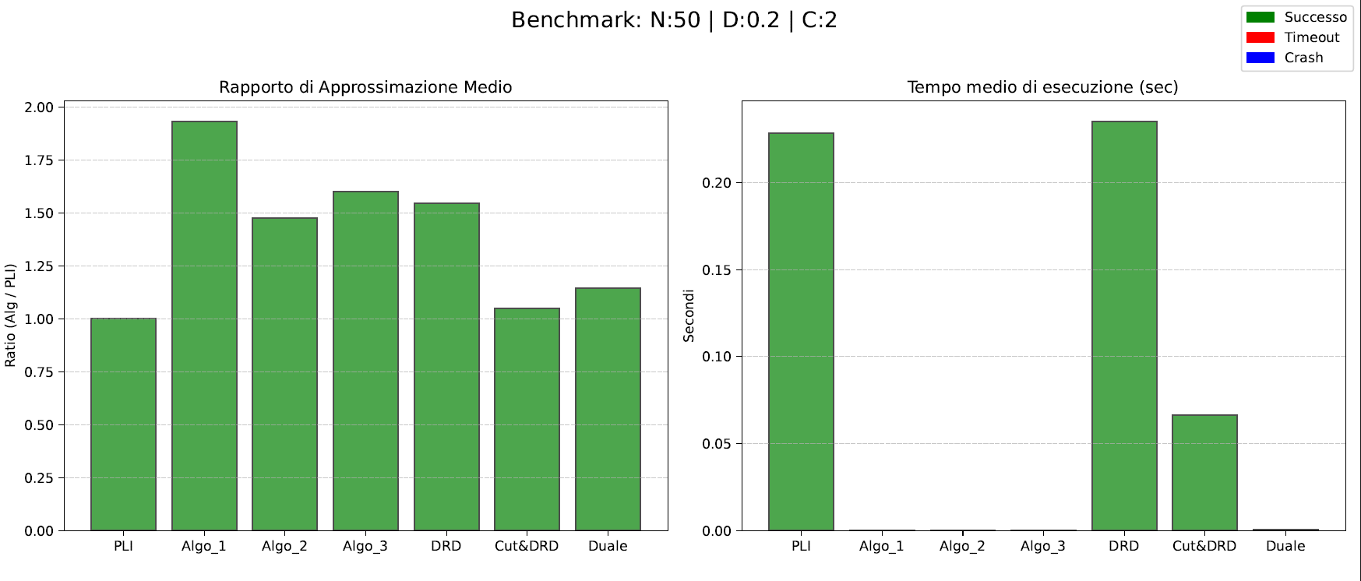
RISULTATI OTTENUTI – VERTEX COVER NON PESATO
Algoritmo 1 (parte da un vertice qualsiasi): peggiore?
Gianpaolo Pestilli
74

Slide 80
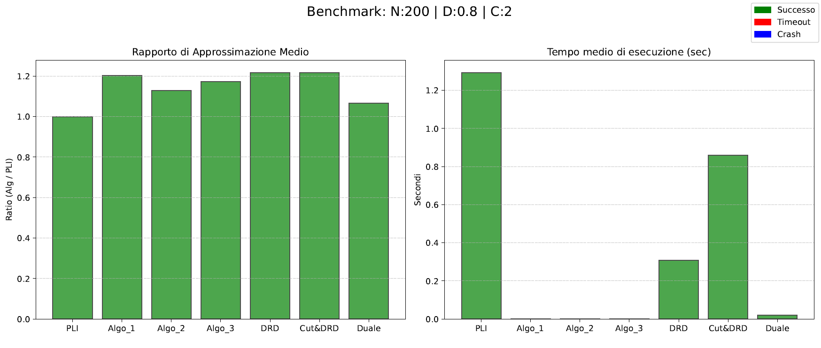
RISULTATI OTTENUTI – VERTEX COVER NON PESATO
Algoritmo 1 (parte da un vertice qualsiasi): peggiore?
Gianpaolo Pestilli
75

Slide 81
RISULTATI OTTENUTI – VERTEX COVER NON PESATO
Algoritmo 1 (parte da un vertice qualsiasi): peggiore?
No se il grafo è molto denso e ha molti vertici.
Gianpaolo Pestilli
75

Slide 82
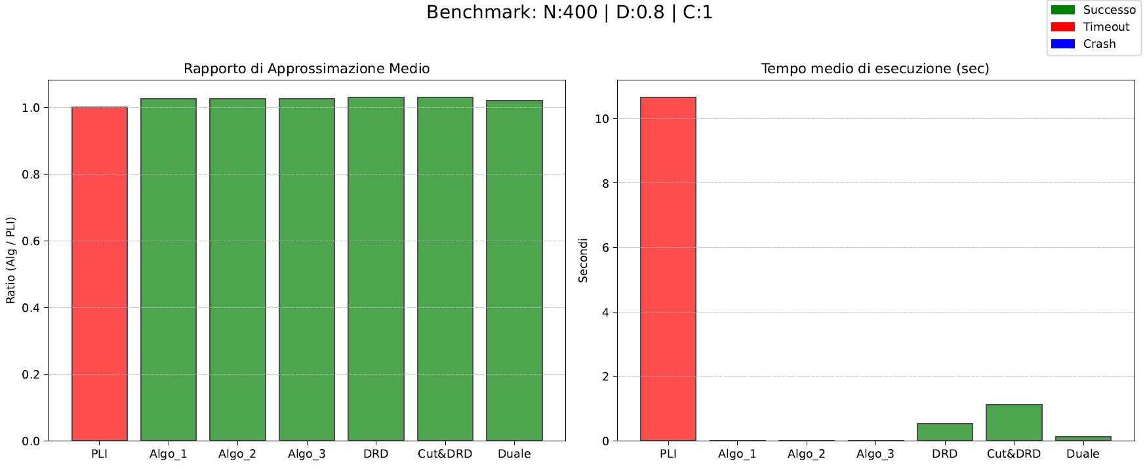
RISULTATI OTTENUTI – VERTEX COVER NON PESATO
Grafo denso, con molti vertici e «mediamente eterogeneo»
Gianpaolo Pestilli
76

Slide 83
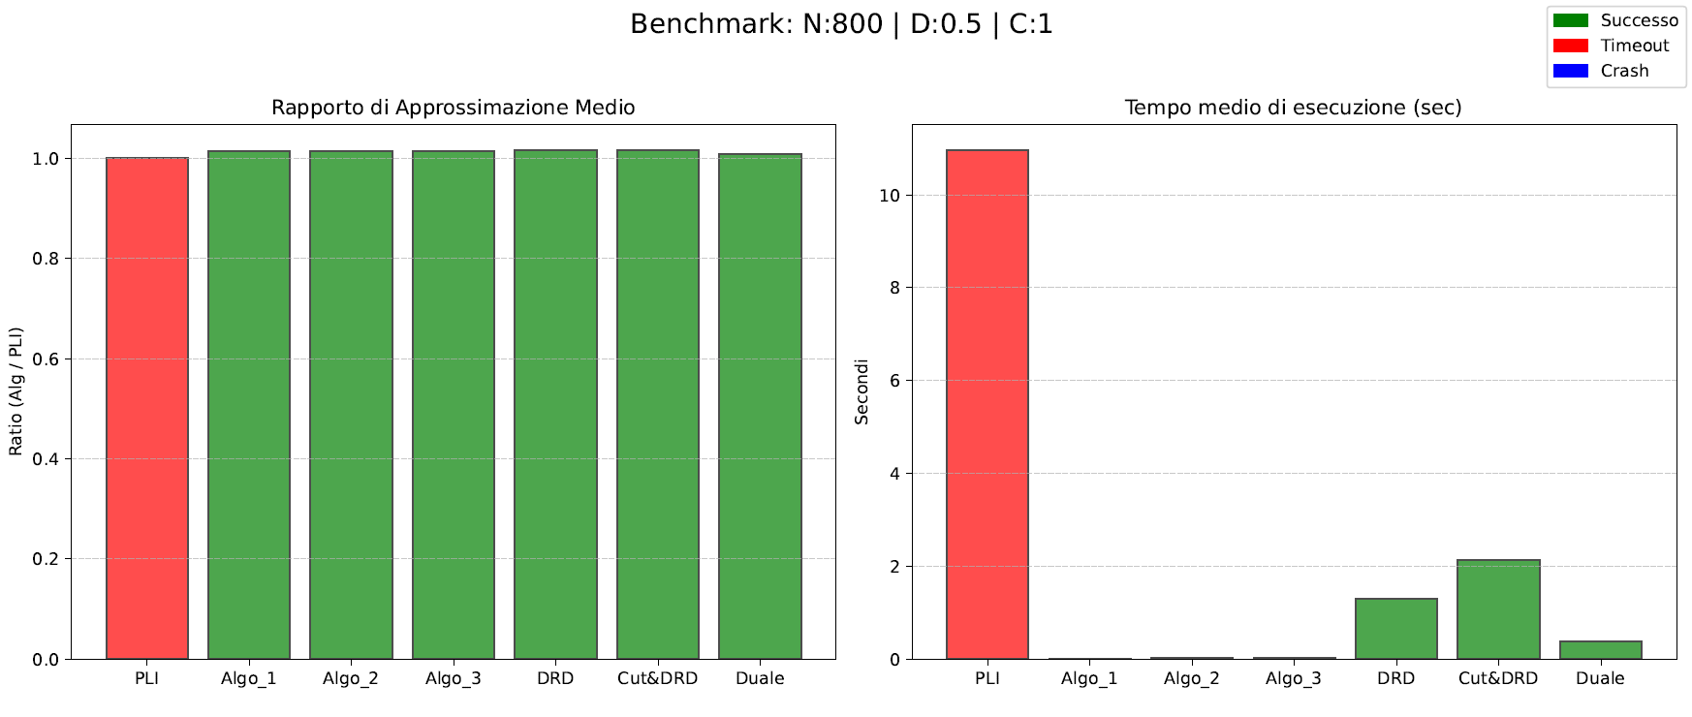
RISULTATI OTTENUTI – VERTEX COVER NON PESATO
Grafo denso, con molti vertici e «mediamente eterogeneo»
Gianpaolo Pestilli
77

Slide 84
RISULTATI OTTENUTI – VERTEX COVER NON PESATO
Grafo denso, con molti vertici e «mediamente eterogeneo»
Rapporti di approssimazione simili, sono da preferire gli algoritmi che non utilizzano solver
Gianpaolo Pestilli
77

Slide 85
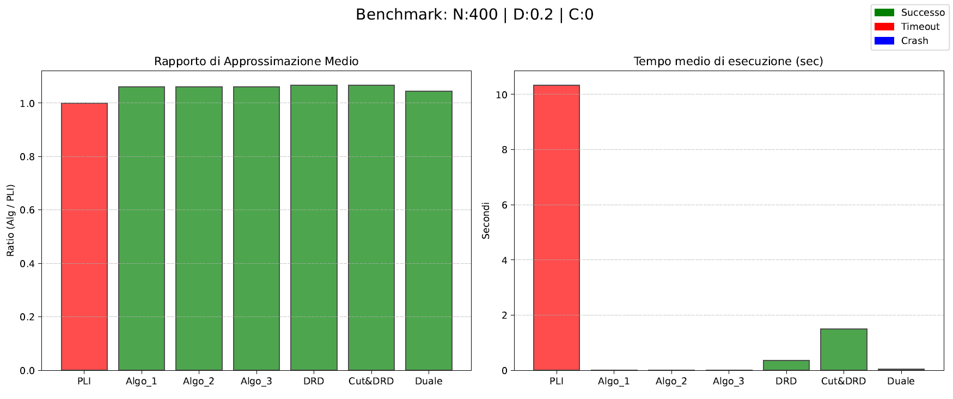
RISULTATI OTTENUTI – VERTEX COVER NON PESATO
Timeout del Solver
Gianpaolo Pestilli
78

Slide 86
RISULTATI OTTENUTI – VERTEX COVER NON PESATO
Timeout del Solver
Sempre per più di 400 vertici
Gianpaolo Pestilli
78

Slide 87
RISULTATI OTTENUTI – VERTEX COVER PESATO
Miglior algoritmo
Algoritmo basato sul duale
Rapporto di approssimazione medio sempre < 1.25
Eccelle per classi con pochi vertici e preferibilmente con coefficiente di Spearman non nullo
Gianpaolo Pestilli
79

Slide 88
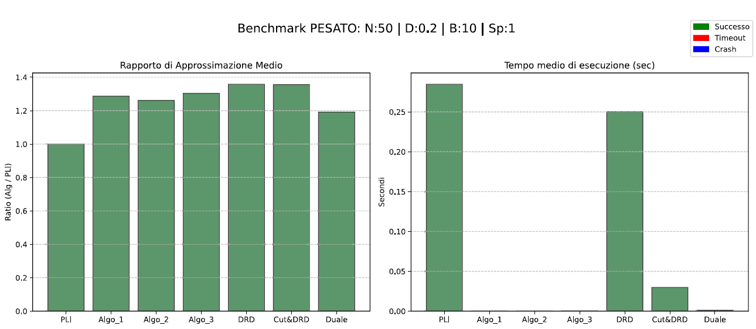
RISULTATI OTTENUTI – VERTEX COVER PESATO
Miglior algoritmo
Gianpaolo Pestilli
80

Slide 89
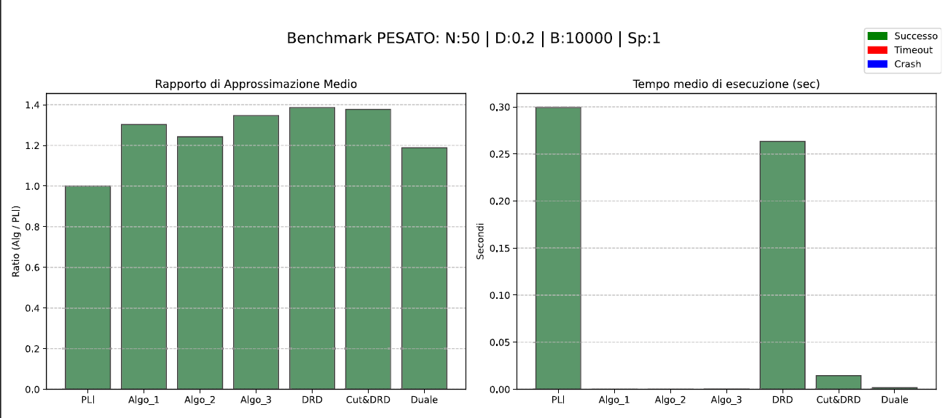
RISULTATI OTTENUTI – VERTEX COVER PESATO
Miglior algoritmo
Gianpaolo Pestilli
81

Slide 90
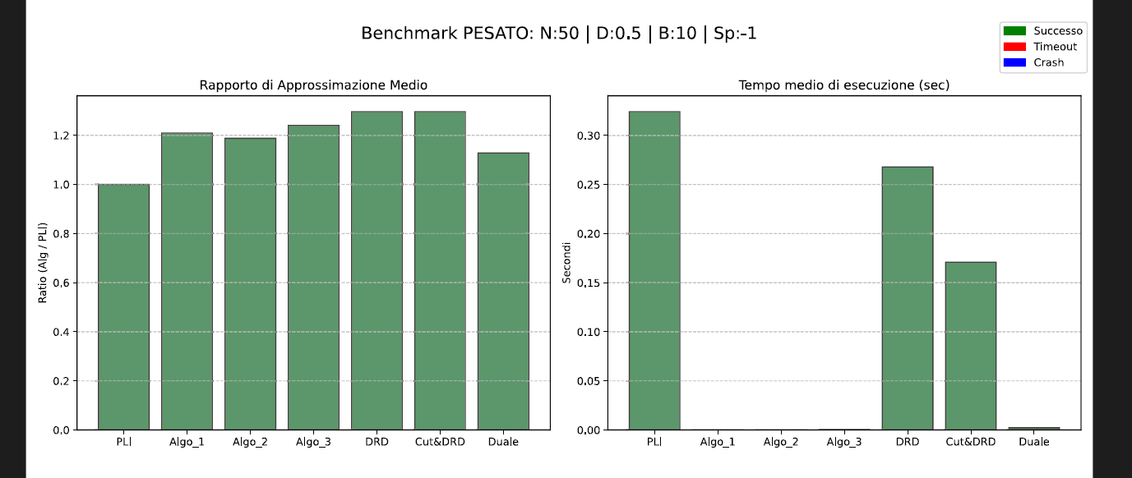
RISULTATI OTTENUTI – VERTEX COVER PESATO
Miglior algoritmo
Gianpaolo Pestilli
82

Slide 91
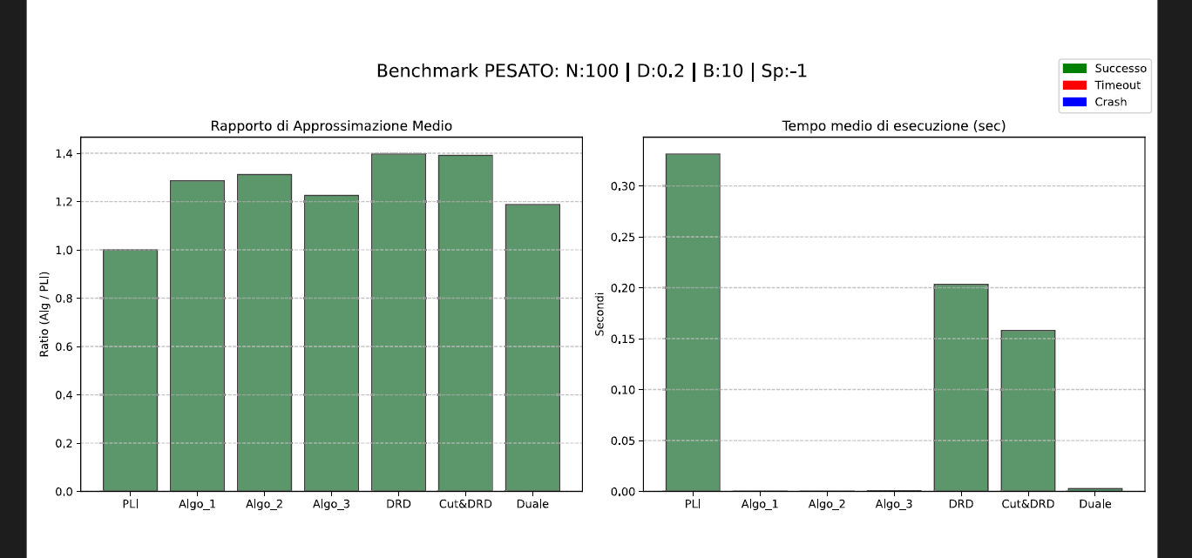
RISULTATI OTTENUTI – VERTEX COVER PESATO
Miglior algoritmo
Gianpaolo Pestilli
83

Slide 92
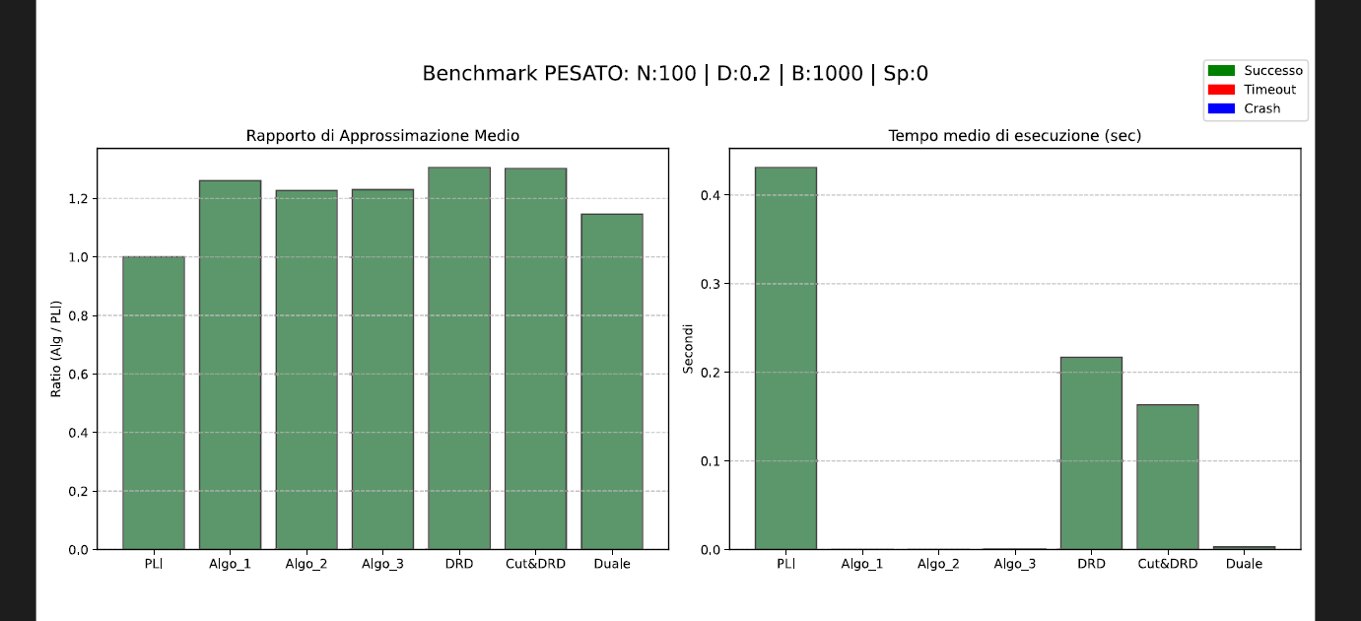
RISULTATI OTTENUTI – VERTEX COVER PESATO
Miglior algoritmo
Gianpaolo Pestilli
84

Slide 93
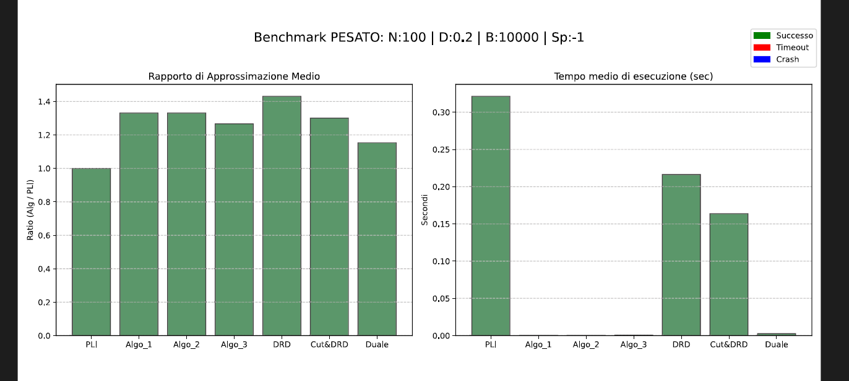
RISULTATI OTTENUTI – VERTEX COVER PESATO
Miglior algoritmo
Gianpaolo Pestilli
85

Slide 94
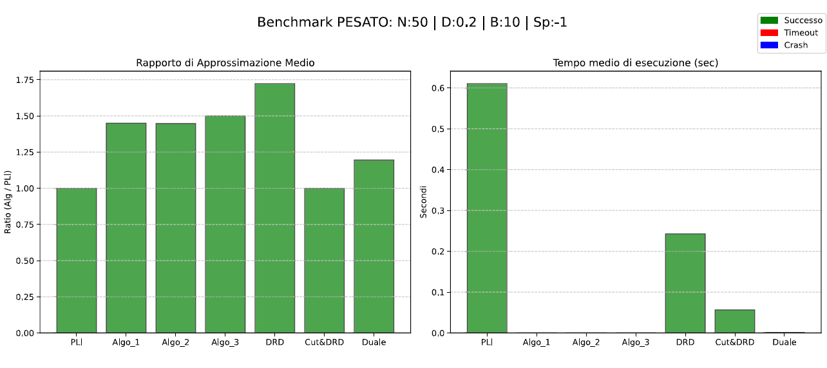
RISULTATI OTTENUTI – VERTEX COVER PESATO
Miglior algoritmo (quando non lo è)
Gianpaolo Pestilli
86

Slide 95

RISULTATI OTTENUTI – VERTEX COVER PESATO
Miglior algoritmo (quando non lo è)
Gianpaolo Pestilli
87

Slide 96

RISULTATI OTTENUTI – VERTEX COVER PESATO
Miglior algoritmo (quando non lo è)
Gianpaolo Pestilli
88

Slide 97
RISULTATI OTTENUTI – VERTEX COVER PESATO
Miglior algoritmo (quando non lo è)
Grafi poco densi e con pochi vertici
Gianpaolo Pestilli
88

Slide 98
RISULTATI OTTENUTI – VERTEX COVER PESATO
Peggior algoritmo
Algoritmo basato sul doubling and rounding down
Rapporto di approssimazione medio sempre < 1.75
La scelta di una soglia leggermente inferiore a 0.5 per inserire un vertice in cover potrebbe aver reso l’algoritmo troppo «generoso»
Soffre eccessivamente le istanze con alta variabilità del peso dei vertici
Gianpaolo Pestilli
89

Slide 99
RISULTATI OTTENUTI – VERTEX COVER PESATO
Peggior algoritmo
Algoritmo basato sul doubling and rounding down
Rapporto di approssimazione medio sempre < 1.75
La scelta di una soglia leggermente inferiore a 0.5 per inserire un vertice in cover potrebbe aver reso l’algoritmo troppo «generoso»
Si è provato ad alzare la soglia ma sono state ottenute soluzioni non ammissibili
Gianpaolo Pestilli
89

Slide 100

RISULTATI OTTENUTI – VERTEX COVER PESATO
Peggior algoritmo
Gianpaolo Pestilli
90

Slide 101

RISULTATI OTTENUTI – VERTEX COVER PESATO
Peggior algoritmo
Gianpaolo Pestilli
91

Slide 102

RISULTATI OTTENUTI – VERTEX COVER PESATO
Peggior algoritmo (quando non lo è)
Gianpaolo Pestilli
92

Slide 103
RISULTATI OTTENUTI – VERTEX COVER PESATO
Peggior algoritmo (quando non lo è)
L’elevata variabilità dei pesi mette in particolare difficoltà gli algoritmi basati su doubling and rounding down
Gianpaolo Pestilli
92

Slide 104
RISULTATI OTTENUTI – VERTEX COVER PESATO
Peggior algoritmo (quando non lo è)
Grafi molto densi e con variabilità dei pesi molto alta hanno comunque messo in crisi tutti gli algoritmi
Gianpaolo Pestilli
92

Slide 105
RISULTATI OTTENUTI – VERTEX COVER PESATO
Algoritmo 1 (parte dal vertice che pesa meno): ha risentito della correlazione?
Ci si aspettavano performance migliori quando il vertice con peso minore coincideva con il vertice di grado maggiore.
Non è stato peggiore degli altri algoritmi
Gianpaolo Pestilli
93

Slide 106

RISULTATI OTTENUTI – VERTEX COVER PESATO
Algoritmo 1 (parte dal vertice che pesa meno):
Gianpaolo Pestilli
94

Slide 107
RISULTATI OTTENUTI – VERTEX COVER PESATO
Algoritmo 2 (parte dal vertice meno denso): ha risentito della correlazione?
Non si comporta mai peggio dell’algoritmo 1 tranne quando ci sono grafi con pochi vertici e il coefficiente di Spearman è -1: l’algoritmo 1 è troppo favorito.
Gianpaolo Pestilli
95

Slide 108

RISULTATI OTTENUTI – VERTEX COVER PESATO
Algoritmo 2 (parte dal vertice meno denso): rispetto ad Algoritmo 1?
Gianpaolo Pestilli
96

Slide 109

RISULTATI OTTENUTI – VERTEX COVER PESATO
Algoritmo 2 (parte dal vertice meno denso): rispetto ad Algoritmo 1?
Gianpaolo Pestilli
97

Slide 110
RISULTATI OTTENUTI – VERTEX COVER PESATO
Algoritmo 2 (parte dal vertice meno denso): rispetto ad Algoritmo 1?
In questo caso Sp = 1, l’Algoritmo 1 è pesantemente sfavorito
Gianpaolo Pestilli
97

Slide 111

RISULTATI OTTENUTI – VERTEX COVER PESATO
Rapporti di approssimazione simili
Gianpaolo Pestilli
98

Slide 112
RISULTATI OTTENUTI – VERTEX COVER PESATO
Rapporti di approssimazione simili
Se il grafo è molto denso o ha molti vertici, gli algoritmi offrono risultati mediamente simili
Gianpaolo Pestilli
98

Slide 113
RISULTATI OTTENUTI – VERTEX COVER PESATO
Rapporti di approssimazione simili
Meglio preferire algoritmi che non impiegano solver
Gianpaolo Pestilli
98

Slide 114

RISULTATI OTTENUTI – VERTEX COVER PESATO
Timeout del Solver
Gianpaolo Pestilli
99

Slide 115
RISULTATI OTTENUTI – VERTEX COVER PESATO
Timeout del Solver
Sempre per più di 400 vertici
Gianpaolo Pestilli
99

Slide 116
ROADMAP:
IDEA DEL PROGETTO
ALGORITMI CONFRONTATI
METODOLOGIA
RISULTATI PIÙ SIGNIFICATIVI
CONCLUSIONI
Gianpaolo Pestilli
100

Slide 117
CONCLUSIONI
Gli algoritmi esaminati hanno mostrato come l’utilizzo di solver sembri più raccomandato per istanze piccole, mentre l’impiego di algoritmi euristici potrebbe essere più indicato per istanze di grandi dimensioni. Per grafi con molti vertici e con grado «uniforme», le euristiche propongono risultati molto vicini all’ottimo e con tempi di esecuzione decisamente ridotti.
Gianpaolo Pestilli
101

Slide 118
CONCLUSIONI
Gli algoritmi basati su doubling and rounding down hanno inserito in cover più vertici di quelli che avrebbero dovuto, soffrendo l’elevata variabilità (di grado nel caso non pesato e di peso nel caso pesato) in modo evidente.
Utilizzare le odd cycle inequalities apporta un vantaggio significativo solo quando i triangoli sono facili da individuare (pochi vertici con grado basso = meno possibilità da esplorare)
Gianpaolo Pestilli
102

Slide 119
CONCLUSIONI
Materiale completo:
Codice
Performance vertex cover non pesato
Performance vertex cover pesato
Questa presentazione
https://github.com/gianpaolo-pestilli/amod_project.git
Gianpaolo Pestilli
103

Slide 120
AMOD 2025-2026
Gianpaolo Pestilli (0386492)

